Slide 1
Korelace výsledků krajských voleb 2020 s věkem obyvatel
Zdeněk Vavřička

Slide 2
Cíl práce
Ověřit správnost zpracování dat podle oficiálních výsledků voleb
Zjistit zdali existuje vztah mezi volebními výsledky stran a věkovými skupinami obyvatel.

Slide 3
Datové sady
Zdroj dat: katalog Otevřených dat
Vybrané datové sady / Tabulky:
Volby do zastupitelstev krajů 2020 - okrsková data
Volby do zastupitelstev krajů 2020 – číselníky
Volby do zastupitelstev krajů 2020 – registry
Sčítání 2021 - Obyvatelstvo podle desetiletých věkových skupin a pohlaví
Číselník ČSÚ: Správní obvody obcí s rozšířenou působností (kód 65)

Slide 4
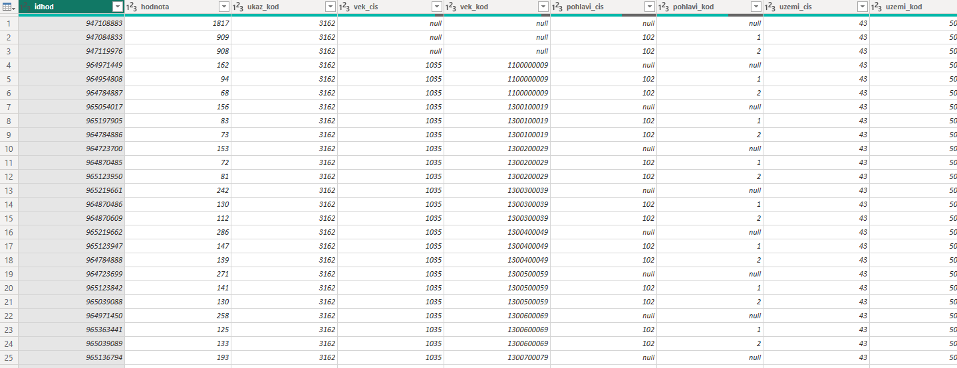
Data
Ukázka části dat o sčítání obyvatelstva

Slide 5
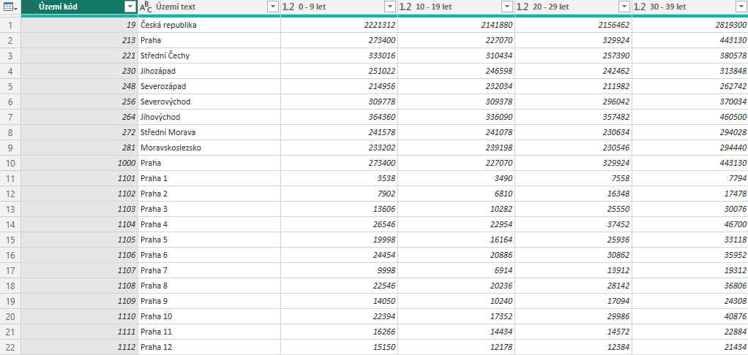
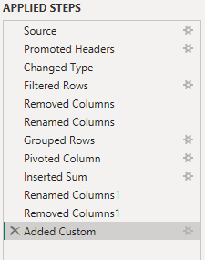
Zpracovaná data
Zpracovaná data o sčítání obyvatelstva

Slide 6
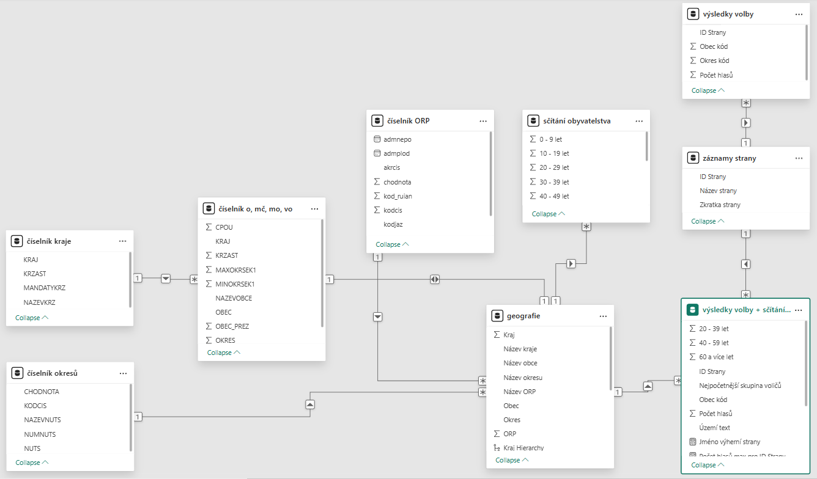
ERA model

Slide 7
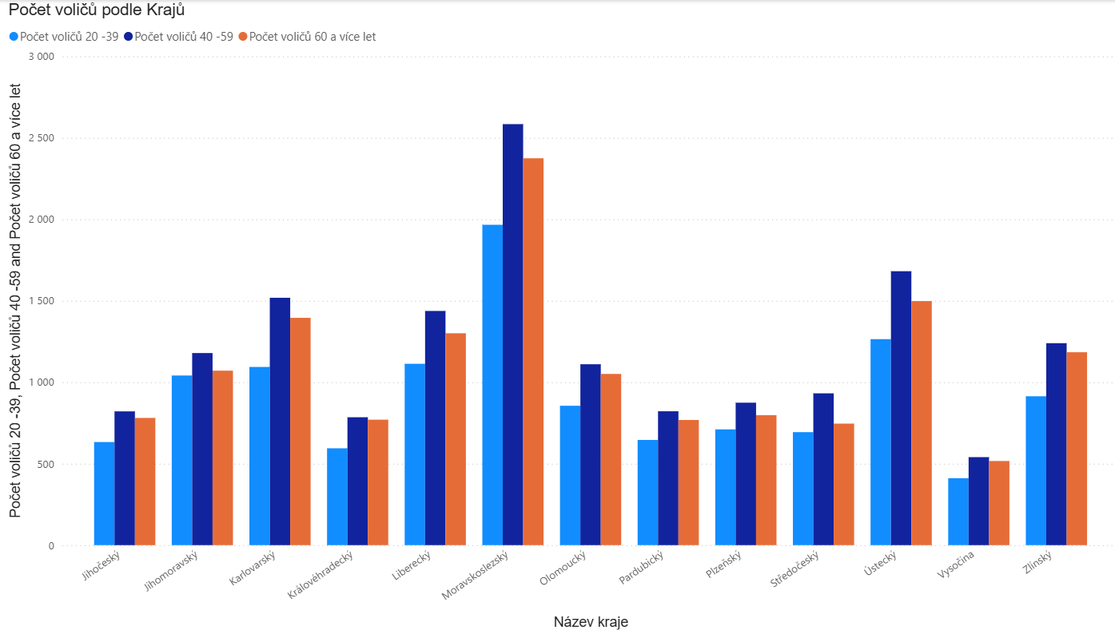
Vizualizace

Slide 8
Problémy
Chybějící data v datové sadě o sčítání obyvatelstva podle 1 letých intervalů roku věku.
Řešení: Zvolena jiná sada dat o sčítání obyvatelstva podle 10 letých intervalů věku.

Slide 9
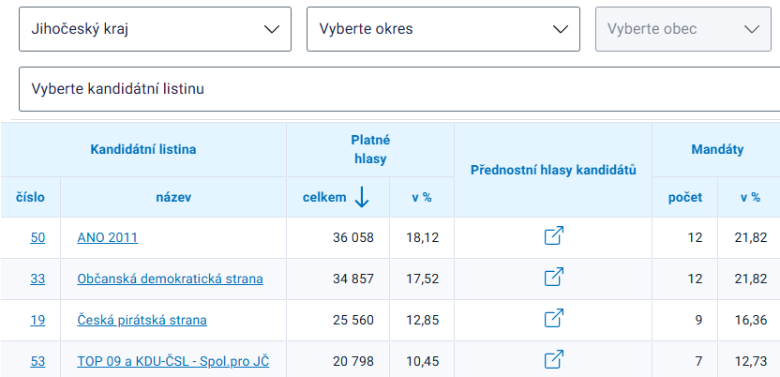
Závěr
Podařilo se nám ověřit správnost zpracování dat jelikož nám vyšly stejné výsledky jako oficiální.

Slide 10
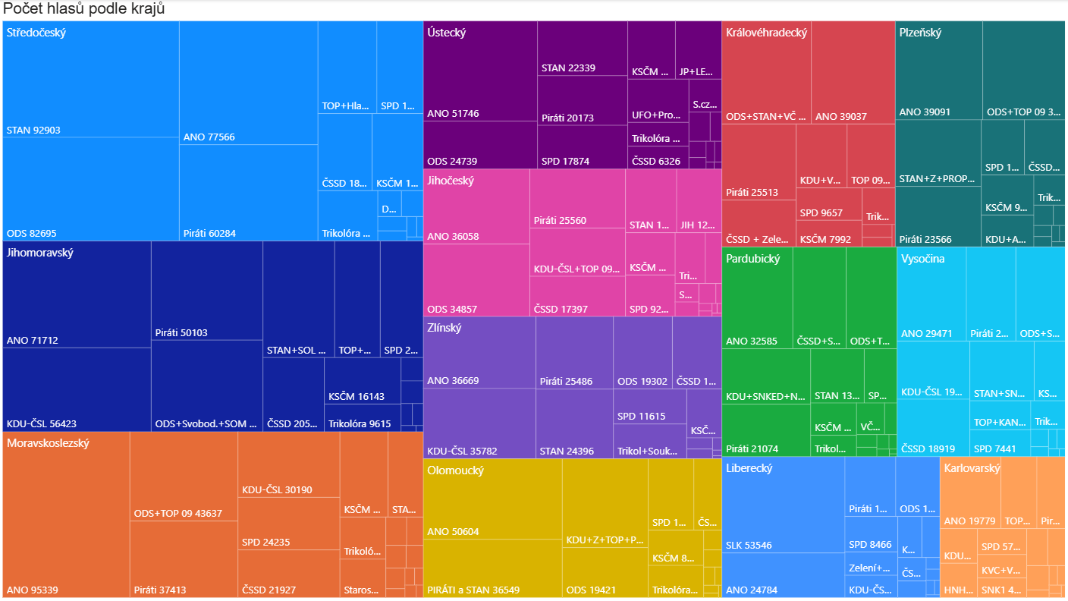

Slide 11
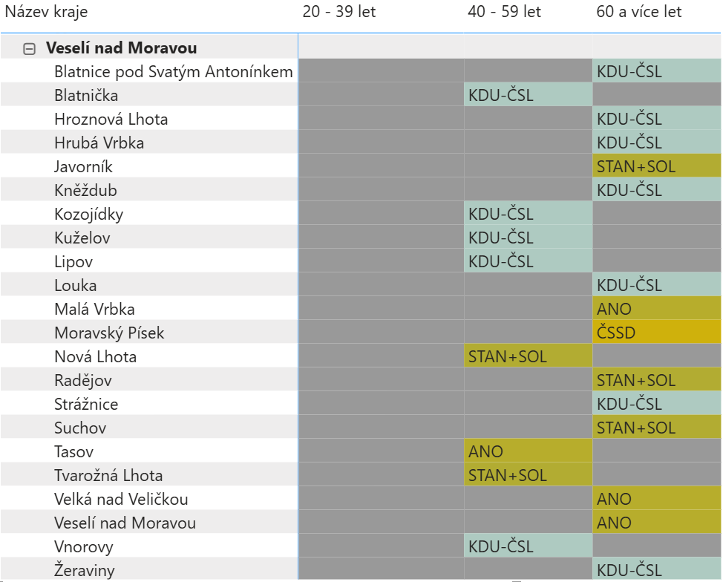
Závěr
Nepodařilo se zcela ověřit závislost mezi výsledkem voleb a věkovými skupinami obyvatel

Slide 12
Děkuji za pozornost

